Slide 1


Rencontre du collège « transmission et formation »
Campus des
Musiques Actuelles
Anzin (59)
pôle des musiques actuelles en Hauts-de-France
Vendredi 23 février 2024

Slide 2
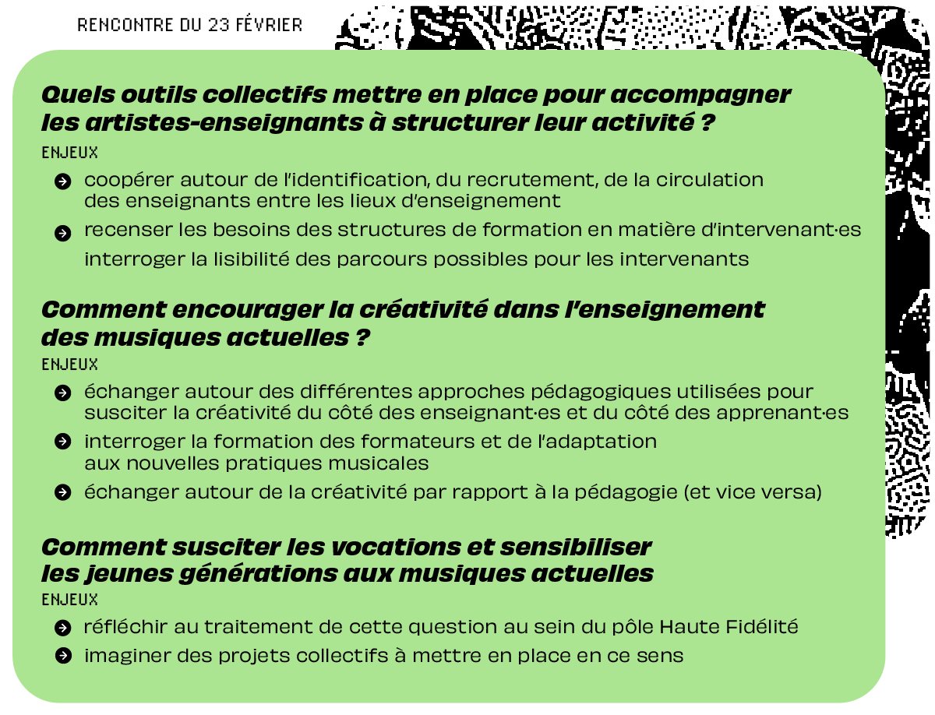
Programme
14h-14h30 : accueil café et visite des nouveaux locaux du CMA
14h30 : Qui-quoi-pour-qui-comment ? : à la rencontre des adhérents du collège transmission et formation
15h30 : Ateliers thématiques :
  Quels outils mettre en place pour accompagner les artistes enseignants à structurer leurs activités ?
  Comment encourager la créativité dans l’enseignement des musiques actuelles ?
  Comment susciter les vocations et sensibiliser les jeunes générations aux musiques actuelles ?
17h45 : conclusion et perspectives
18h : clôture

Slide 3
Qui-quoi-pour-qui-comment ? A la rencontre des adhérents du collège transmission et formation
  Présentation et échanges sur votre fonctionnement et enjeux :
  Nom structure
  Implantation géographique et rayonnement
  Locaux/équipements
  Finalité de la structure : typologie des publics cibles, formation certifiante/non certifiante
  Volume annuel d’élèves/apprenant·e·s
  Débouchées / parcours des élèves à la sortie ?
  Quels enjeux pédagogiques particuliers ?
  Modèle économique ?
  autres ?
  5 minutes par structures
Programme

Slide 4
Ateliers thématiques :
30 à 45 minutes par sujet
sortir avec des pistes de travail, de la ressource
3 propositions de sujets à traiter selon vos envies/besoins
Programme

Slide 5
Programme

Slide 6
Programme

Slide 7
Programme

Slide 8
Conclusion et perspectives
bilan sur le format de la rencontre et les contenus
Pour la suite ?
Au Turbin : 29 et 30 mai à la Biscuiterie (Château-Thierry)
Programme

